Slide 1

Digitalización Taller Pepsico
Grupo 02 - Capstone
1
2
3
4
5
6
Presentación final Capstone

Slide 2



Jesús L.
Nicolás A.
Matías E.
Grupo 02 - Capstone
1
2
3
4
5
6
Responsable de la arquitectura y lógica del servidor.
SCRUM master.
Líder del proyecto
Responsable de la interfaz de usuario y experiencia de usuario.
Notes:
Mencionamos las tareas

Slide 3

Descripción del proyecto
Grupo 02 - Capstone
1
2
3
4
5
6
Diseño e implementación de un sistema digital para gestionar los vehículos en taller de Pepsi

Slide 4
Problemática
Grupo 02 - Capstone
1
2
3
4
5
6
Proceso Manual y Desconectado: Actualmente, PepsiCo Chile gestiona el ingreso de su flota a talleres de forma manual utilizando hojas de cálculo y WhatsApp.
Falta de Control: Esto genera problemas de trazabilidad, duplicidad de información y errores de coordinación entre choferes, supervisores y mecánicos.
Ineficiencia Operativa: La falta de medición de tiempos repercute en la disponibilidad de la flota y la logística de distribución

Slide 5
Propuesta de solución
Grupo 02 - Capstone
1
2
3
4
5
6
Plataforma Digital Centralizada: Desarrollo de una solución web (PWA) que digitaliza y automatiza el flujo de trabajo del taller.
Gestión Integral: El sistema conecta a los tres roles clave (Chofer, Supervisor, Mecánico) para gestionar ingresos, asignaciones, estados de reparación y documentación en tiempo real.

Slide 6

Objetivo general
Grupo 02 - Capstone
1
2
3
4
5
6
Desarrollar una plataforma tecnológica que gestione de manera eficiente y centralizada el ingreso de vehículos al taller, optimizando tiempos, mejorando la comunicación y asegurando la trazabilidad de la información

Slide 7
Objetivos específicos
Grupo 02 - Capstone
1
2
3
4
5
6
Facilitar la programación y control de los ingresos de vehículos.
Permitir la gestión en tiempo real de estados y pausas del proceso.
Integrar la comunicación y la documentación en una sola plataforma.
Generar reportes automáticos para la toma de decisiones.

Slide 8

Alcance
Grupo 02 - Capstone
1
2
3
4
5
6
Gestión de Usuarios: Perfiles diferenciados para Chofer, Supervisor y Mecánico/Administrativo.
Funcionalidades Core: Registro de ingresos, agenda, gestión de pausas (sin cerrar procesos) y notificaciones automáticas.
Gestión Documental: Carga y consulta centralizada de documentos, fotografías e informes de daños.
Soporte Tecnológico: Aplicación Web Responsiva (PWA) accesible desde navegadores y smartphones.

Slide 9

Limitaciones
Grupo 02 - Capstone
1
2
3
4
5
6
Integraciones Externas: En esta versión inicial no se incluye integración con sistemas ERP corporativos.
Módulos Financieros: No se incluye facturación, costos detallados ni gestión financiera compleja.
Tipo de Aplicación: No es una aplicación móvil nativa (Android/iOS), sino una solución web responsiva.
Restricciones del Proyecto:
Tiempo: Desarrollo de una versión funcional (MVP) en un plazo de 12 a 17 semanas.
Presupuesto: Limitado, priorizando tecnologías sin licencias costosas (uso de stack MERN/SQL).

Slide 10


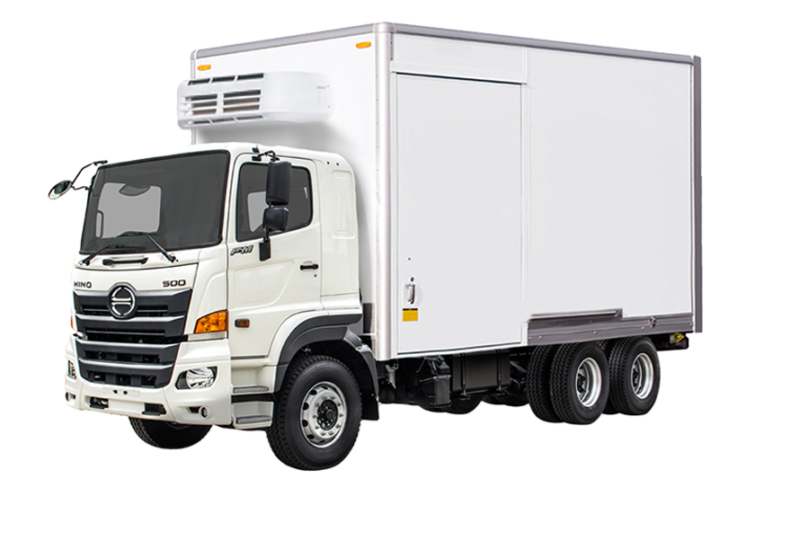
Demostración sistema

Slide 11

Jesús L.
Nicolás A.
Matías E.
Grupo 02 - Capstone
1
2
3
4
5
6
Responsable de la arquitectura y lógica del servidor.
SCRUM master.
Líder del proyecto
Responsable de la interfaz de usuario y experiencia de usuario.
Notes:
Mencionamos las tareas

Slide 12
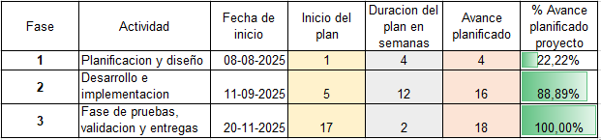
Carta Gantt
Grupo 02 - Capstone
1
2
3
4
5
6

Slide 13
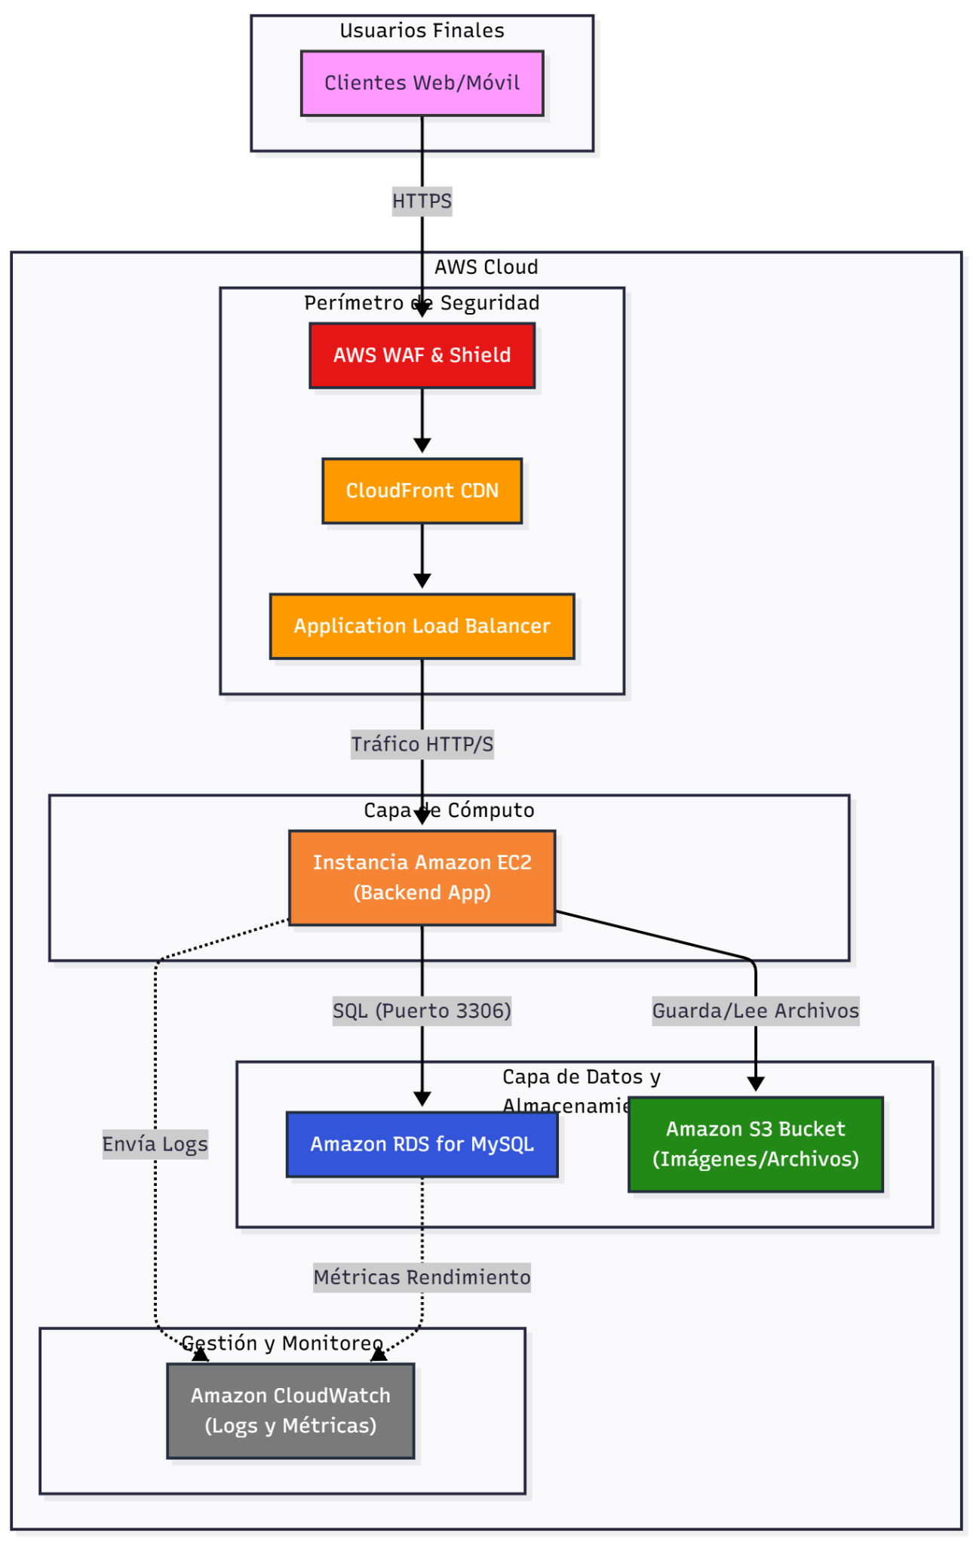
Arquitectura
Diagrama de despliegue

Slide 14
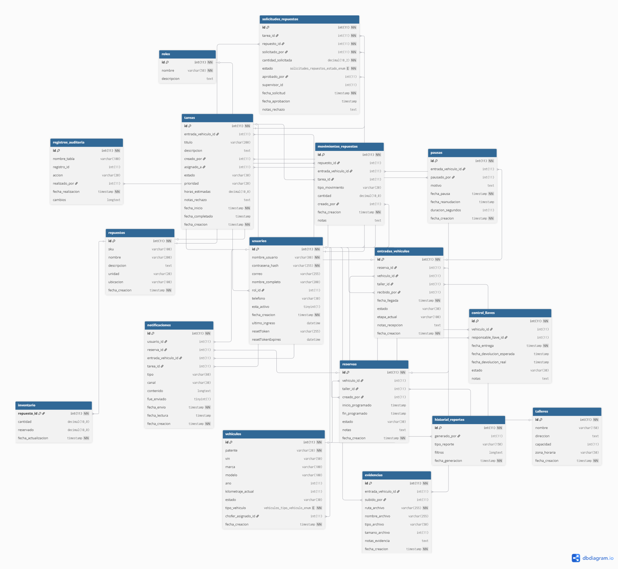
Modelo BD

Slide 15






Tecnologías utilizadas
Desarrollo Front-End
Desarrollo Backend
Manejo de versiones del proyecto
Gestión y planificación de tareas del proyecto.
Comunicación, reuniones y reporte de avances.
Motor de base de datos del proyecto.

Slide 16

Resultados obtenidos

Slide 17



Obstáculos presentados durante el desarrollo
Falta de comunicación con el stakeholder
Bugs con herramientas de desarrollo
Horario acotado

Slide 18
Digitalización Taller Pepsico
Grupo 02 - Capstone
1
2
3
4
5
6
J. Luces, N. Agurto, M. Espinoza.

